Slide 1
Портфолио
воспитателя

Slide 2
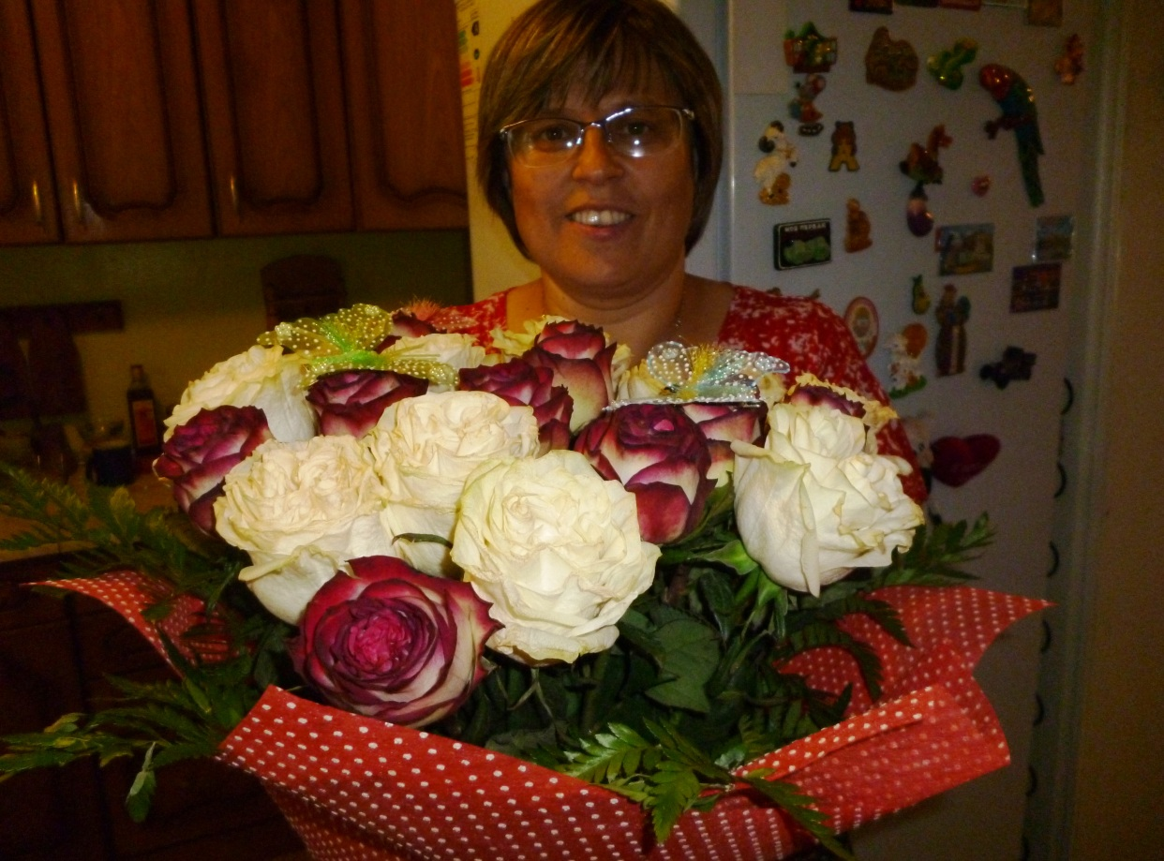
Абрамова
Валентина Александровна
Воспитатель МБДОУ №10 г.Нерчинска

Slide 3
Содержание

Slide 4
Общие сведения
Мой девиз
Моё педагогическое кредо
Эссе
Результаты педагогической деятельности
Нормативные документы
Информация о программе, список учебно-методического обеспечения
Повышение квалификации
Методическая копилка
Кружковая работа
Самообразование
Работа по обобщению и распространению педагогического опыта
Мои достижения
Отзывы о моей педагогической деятельности
Приложение. Фотоальбом

Slide 5
1.Общие сведения

Slide 6
ФИО воспитателя | Абрамова Валентина Александровна
Дата рождения | 05.09.1972
Образование | 2012г., ФГБОУ «ЗабГУ»
Специальность по диплому | Психолог. Преподаватель психологии
Место работы | МБДОУ детский сад общеразвивающего вида №10 г.Нерчинска
Занимаемая должность | Воспитатель
Дата назначения на должность | 01.11.2006г.
Общий стаж трудовой деятельности | 26 лет
Педагогический стаж | 10 лет
Квалификационная категория, дата присвоения | Первая; 01.07.2014г.
Курсы повышения квалификации | С 13.10.2014г. по 25.10.2014г. «Обновление содержания дошкольного образования», г.Чита

Slide 7
2.Мой девиз

Slide 8
Пришла в детский сад –
улыбнись на пороге.
Всё то, что ты детям отдашь, Тебе возвратится в итоге.

Slide 9
3.Моё
педагогическое
кредо

Slide 10
«Никогда не останавливаться
на достигнутом,
Делиться не задумываясь,
Учить – обучаясь самой.»

Slide 11
4.Эссе
«Я – воспитатель, а это значит…»

Slide 12
Первая главная задача воспитателя – обеспечить психологический
комфорт каждому ребёнку. Среди важнейших средств воспитания
на первом месте – личный пример педагога и его слова. Воспитатель сам должен быть воспитан. Настоящий воспитатель, тот, кто постоянно учится науке и искусству воспитания, постоянно занимается самовоспитанием. Л.Н.Толстой утверждал: «Воспитание детей есть только самосовершенствование воспитателей».
Каким же должен быть воспитатель?
Во-первых, воспитатель должен обладать личностными качествами, чтобы успешно работать с детьми.
Во-вторых, воспитатель должен обладать профессиональным
мастерством, чтобы сформировать всесторонне развитую личность.
Если в детском саду дети растут в атмосфере доброжелательности,
то дети будут спокойными и весёлыми. Если будем грубы, раздражительны, говорить в форме приказа, то и дети с большой легкостью будут воспринимать эту манеру поведения.

Slide 13
5. Результаты педагогической деятельности

Slide 14
2013 -2014 г. Старшая группа
2014 – 2015 г. Подготовительная к школе группа
Вывод:
Видна динамика роста освоения программы по образовательным областям: Познавательное развитие, Художественно-эстетическое развитие, Речевое развитие, Социально-коммуникативное развитие. Общий результат неуспевающих детей на конец года снижается, что говорит о правильно выбранных методах и приемах. Причины, способствующие снижению успеваемости:
Часто болеющие дети;
Нерегулярное посещение детьми детского сада по разным причинам
2015 – 2016 г. Вторая младшая группа

Slide 15
6.Нормативные документы

Slide 16
1. Конституция Российской Федерации;
2. Закон «Об образовании Российской Федерации»;
3. Конвенция ООН о правах ребенка;
4. Семейный кодекс;
5. ФГОС дошкольного образования;
6. Устав дошкольного образования;
7. Санитарные правила и нормы государственных учреждений;
8. Конвенция дошкольного образования;
9. Декларация прав ребенка;

Slide 17
7.Информация о
программе, список
учебно-методического
обеспечения

Slide 19
Основное направление | Дополнительная литература по содержанию образования
ФЭМП | Л.С.Метлина
ИЗО деятельность (рисование, лепка, аппликация) | Т.С.Комарова, Г.С.Швайко
Развитие речи | В.В.Гербова, Ф.Сохин, О.Ушакова, Э.П.Короткова
Обучение грамоте | Л.Е.Журова, программа «Развитие»
Физическая культура | Л.И.Пензулаева
Конструирование, ручной труд | З.В.Лиштван, Л.В.Куцакова
По познавательному развитию | В.В.Гербова, Л.В.Ворошнина, Н.А.Рыжова, Л.Р.Горькова, Л.Г.Селехвоа
 | Комплексное занятие по программе «От рождения до школы» под ред. Н.Е.Вераксы, Т.С.Комаровой, М.А.Васильевой

Slide 20
8.Повышение
квалификации

Slide 21
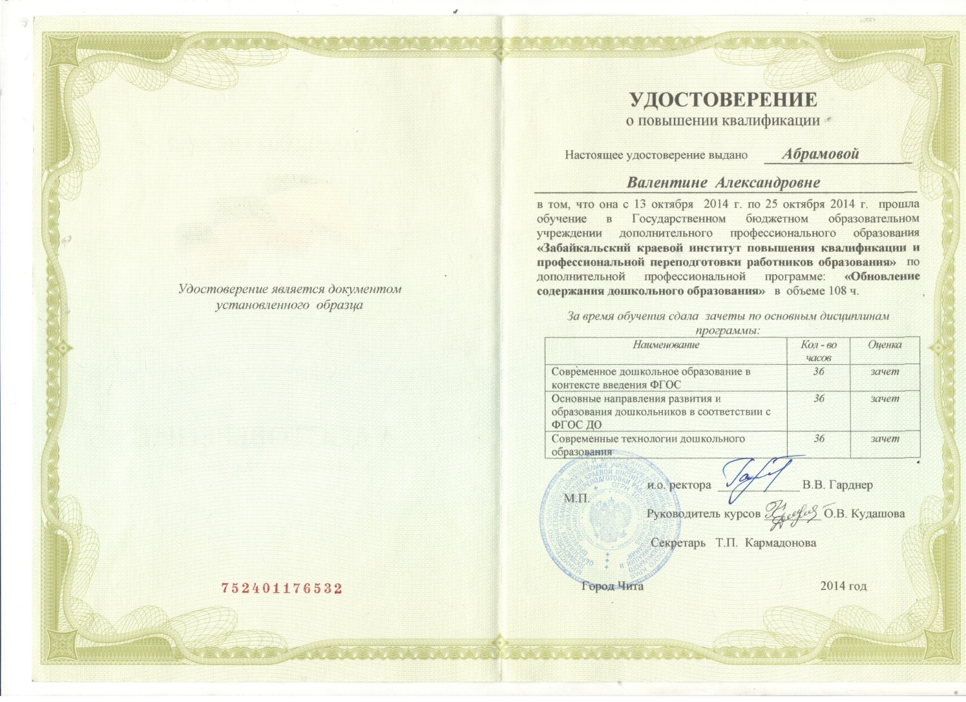
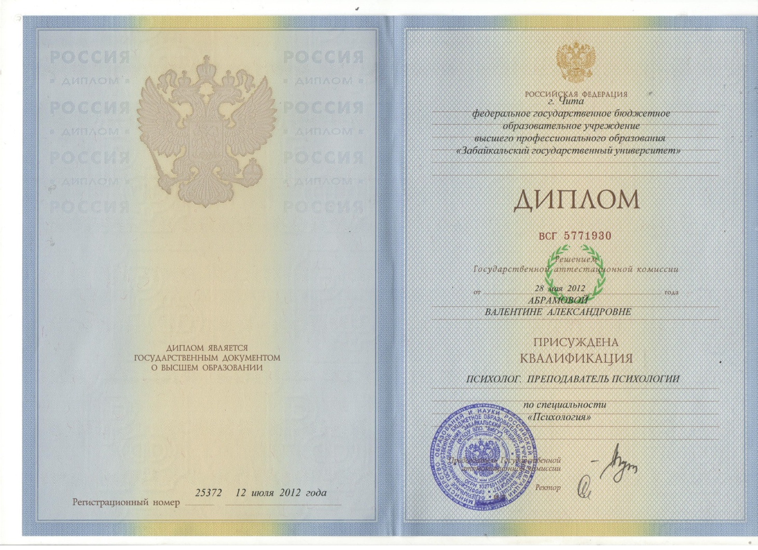

Slide 22
9.Методическая
копилка

Slide 23
Разработала и провела:
1. Консультация для воспитателей «Использование мнемотехники в развитии речи детей»
2. Консультация для воспитателей «Роль загадки в развитии детей».
3. Конспект открытого просмотра ООД по ОО «Развитие речи» в старшей группе на тему: «Выручим весну».
4. Проект «Взаимодействие педагогов с родителями».
5. Родительское собрание на тему: «Здоровье ребёнка в наших руках» (форма проведения: КВН).
6. Мастер-класс для педагогов Нерчинского района на тему: «Развитие творческих способностей дошкольников посредством работы с нетрадиционным материалом (коктейльные трубочки)».
7. Конспект открытого просмотра ООД по ОО «Познавательное развитие» (ФЭМП) с использованием ИКТ в подготовительной группе по теме: «Поиграем с Машей и Мишей».
8. Викторина для педагогов «Математика – это интересно».
9. Практическая консультация для педагогов «Что такое ФГОС ДО».
10. Семинар-практикум для педагогов «Что такое ФГОС ДО?».
11. Конспект открытого просмотра ООД по ОО «Социально-коммуникативное развитие» (патриотическое воспитание с учетом регионального компонента с использованием ИКТ во второй младшей группе) по теме «Дикие животные Забайкалья».
12. Сценарий праздничного концерта ко Дню матери в средней группе.

Slide 24
13. Педагогический совет «Пути совершенствования взаимодействия с родителями по вопросам укрепления здоровья и физического воспитания» (анализ «Педагогического диктанта»).
14. Конспект открытого просмотра ООД по ОО «Речевое развитие» (речевое развитие детей посредством театрализованной деятельности) в средней группе на тему: «Путешествие в волшебный мир театра» (методическое объединение).
15. Проект «Игра как средство образовательной деятельности для детей 4-5 лет».
16. Проект «Огород на окне».
17. Проект «Моя семья» и многое другое.

Slide 25
10.Кружковая
работа

Slide 26
«Дорожная азбука»
Цель:
формирование у детей дошкольного возраста основ безопасного поведения на дороге, улице и в транспорте.
Задачи:
Систематизировать знания детей по правилам дорожного движения, знакомить с правилами поведения на улице, с различными видами транспорта, с регулированием движения на улицах города, населённых пунктов; уточнить и закрепить знания детей о значении дорожных знаков и их назначении;
Создать благоприятные условия для развития познавательных психических процессов: памяти, внимания, мышления, воображения;
Воспитывать привычку соблюдать правила дорожного движения, культуру взаимоотношений пешехода и водителя.

Slide 27
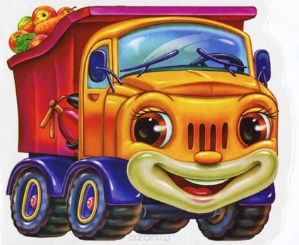
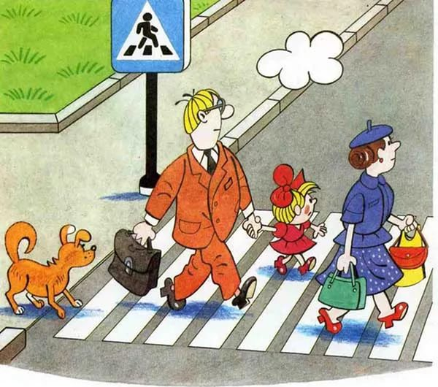
Календарно-тематический план
Месяц | Тема | Цели и задачи | Материалы и оборудование
Сентябрь | Мультимедийная игра «Какой бывает транспорт» | Познакомить с видами специализированных машин, учить узнавать и называть транспортные средства | Презентация «Спецмашины», игрушки-машины, сюжетные картинки с изображением различных ситуаций работы специализированных машин, круги красного и зелёного цвета, игрушечные рули
 | Аппликация «Грузовичок» | Продолжать работу по расширению представлений о различных видах транспорта и особенностях их передвижения; формировать представления о геометрических фигурах, о цвете | Игрушечная кошечка, игрушка грузовик, клеёнки, салфетки, кисточки, клей, цветная бумага
Октябрь | Рассматривание сюжетной картины. Беседа «Знакомство с улицей» | Расширять представление о проезжей части улицы; познакомить с некоторыми правилами передвижения пешеходов по улице; воспитывать желание соблюдать ПДД | Сюжетные картины, знак «пешеходный переход», карточка с изображением светофора, цветные карандаши
 | Аппликация «Зебра» | Закреплять знания о пешеходном переходе: закреплять умение разрезать бумагу на полоски, аккуратно намазывать клеем и прижимать салфеткой | Письмо от доктора Айболита, игрушка зайчонок, макет «пешеходный переход», чёрный картон, бумажные квадраты белого цвета, ножницы, клей, кисти, салфетки, клеёнки

Slide 28
Ноябрь | Целевая прогулка «Прогулка по улице города» | Закреплять навыки соблюдения ПДД; продолжать знакомить с городом, с особенностями передвижения по городу; развивать наблюдательность, воспитывать чувство любви к родному городу | Макет улицы
 | Аппликация «Машины на улице города» | Уточнить знания детей о многообразии видов городского транспорта; учить создавать изображения машин с помощью аппликации, используя приёмы разрезания бумаги по прямой; воспитывать доброжелательные отношения со сверстниками | Цветная бумага, клей, ножницы, кисти, ростовая кукла-постовой
Декабрь | Рассказ воспитателя «Помощники на дороге» | Систематизировать знания детей о дорожных знаках, об их назначении; развивать наблюдательность, воспитывать культуру поведения на улице | Картинка с изображением улицы, различных ситуаций на дороге, картинки с изображением дорожных знаков
 | Рисование «Дорожные знаки» | Закреплять знания о дорожных знаках и их назначении; упражнять в умении раскрашивания, не заходя за контур; воспитывать навыки безопасного поведения на дороге | Игрушка Хрюша, «испорченные дорожные знаки», жезл, макет с набором дорожных знаков

Slide 29
Январь | Викторина «Красный, жёлтый зелёный» | Закрепить знания о светофоре, о его сигналах; систематизировать знания о дорожных знаках, об их значении | Макеты с изображением улицы и различных ситуаций на дороге, макет светофора
 | Аппликация «Светофор» | Закреплять представления о ПДД; развивать умение правильно держать ножницы и вырезать из квадратов круги; воспитывать интерес к аппликации | Иллюстрации с ПДД, игрушка Колобок, цветная бумага, чёрный картон, ножницы, клей, кисти, салфетки
Февраль | Беседа-путешествие «Правила движения достойны уважения» | Закреплять знания о светофоре, о его сигналах; закрепить знания о наземном и воздушном транспорте, развивать наблюдательность | Картинки с изображением улицы, различных ситуаций на дороге, дорожных знаков
 | Лепка «Разноцветный светофор» | Продолжать знакомить детей с ПДД; учить понимать значение зелёного и красного сигналов светофора; развивать мелкую моторику | Разрезные картинки «транспорт», прямоугольники из картона, пластилин, атрибуты для игры «Автобус»

Slide 30
Март | Сюжетно-ролевая игра «Когда мы пассажиры» | Познакомить с правилами безопасного поведения в городском транспорте; сформировать основу культуры поведения в общественном транспорте | Иллюстрации по теме, атрибуты для игры «Мы – пассажиры», знаки остановки наземных видов транспорта
 | Конструирование из бумаги «Автобус» | Закрепить знания детьми основных видов транспорта; умение узнавать и правильно называть геометрические фигуры | Картинки с изображением транспорта, д/и «Почини машину», цветная бумага, ножницы, клей, кисти, салфетки

Slide 31
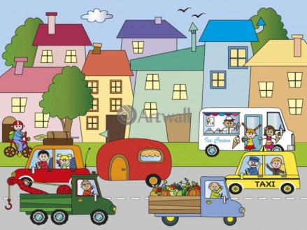
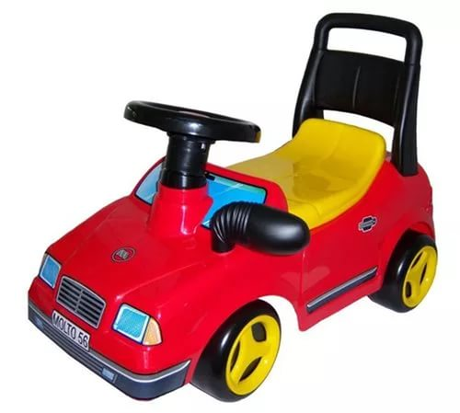
Апрель | Викторина «Правила поведения на улице» | Познакомить детей с правилами безопасного поведения на улице; воспитывать необходимость соблюдать ПДД | Иллюстрации с изображением пешеходного перехода и знака «пешеходный переход», светофор, парные картинки «дорожные знаки», игрушки Хрюша и Степашка
 | Рисование «Наша улица» | Учить создавать сюжетные композиции, рисовать красками; закреплять ПДД | Альбомный лист бумаги, гуашь, кисти, иллюстрации с изображением дороги, цветов, домов
Май | Развлечение «Весёлое путешествие в страну Светофория» | Учить различать дорожные знаки; развивать устойчивые навыки безопасного поведения на улице, ловкость, внимание; воспитывать чувство ответственности | Белые полоски, две скамейки, две дуги, эмблемы для детей, круги цвет сигналов светофора, дорожные знаки
 | Лепка «Автомобили» | Продолжать учить лепить предмет, состоящий из нескольких частей одинаковой формы, но разной величины | Мягкая игрушка Кот, салфетки, пластилин, доски для лепки

Slide 32
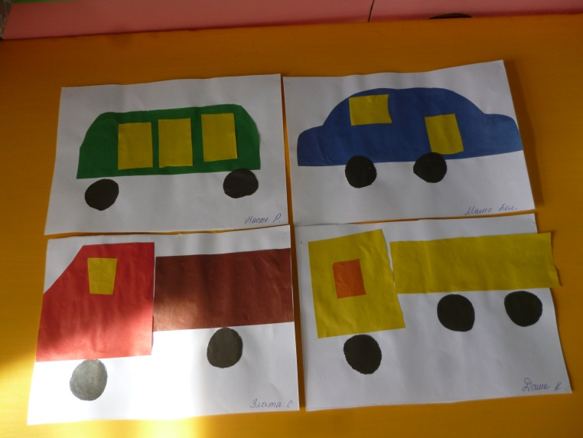
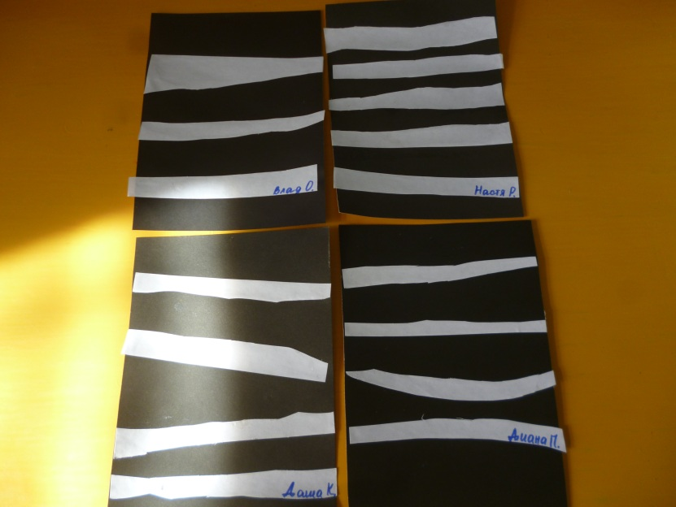
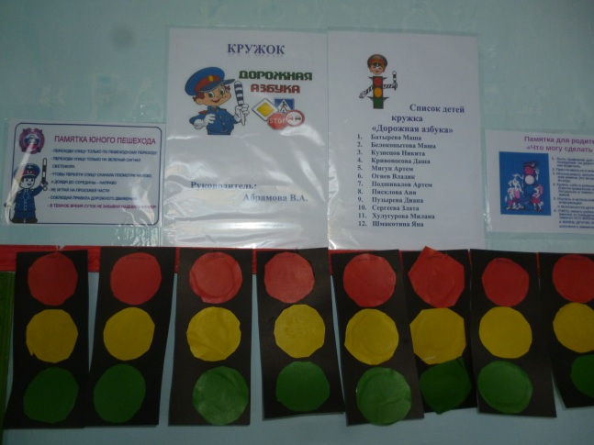
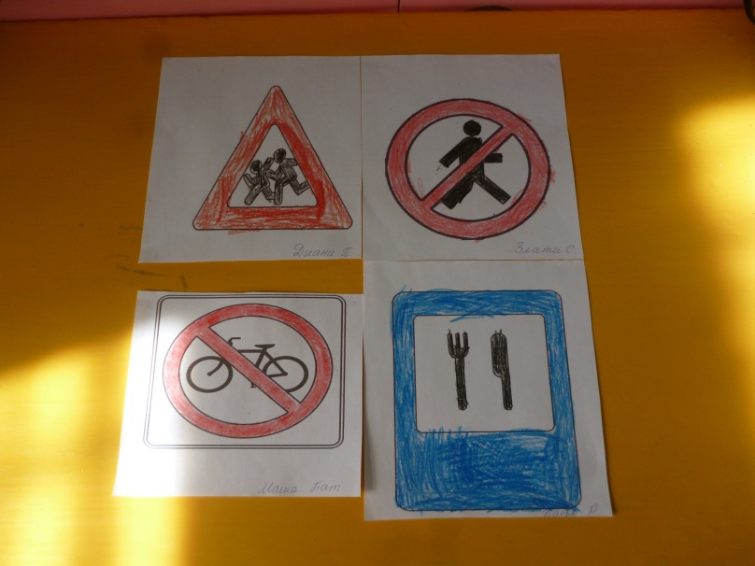
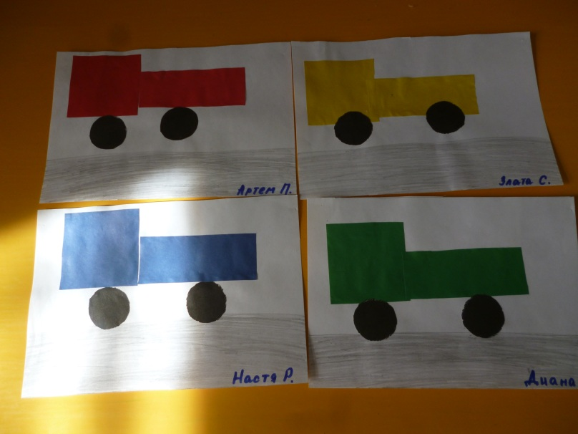
Работы детей кружка «Дорожная азбука»

Slide 33
11.Самообразование

Slide 34
Тема: «Игра как средство образовательной деятельности
в условиях реализации ФГОС ДО»
Цель: Повышение теоретического и практического
уровня, профессионального мастерства и
компетентности в вопросах развития игровой
деятельности с дошкольниками.

Slide 35
Содержание работы | Форма работы | Практический выход | Сроки исполнения
Разработка плана по самообразованию на 2016-2017 год | Работа с методической литературой, интернет-ресурсами | План по самообразованию | Сентябрь
«Игра как средство образовательной деятельности в условиях реализации ФГОС ДО» | Изучение литературы по заданной тематике | Методическая папка с рекомендациями по игровой деятельности с детьми разного возраста | Октябрь
«Игра как средство социально-коммуникативного развития детей дошкольного возраста в условиях реализации ФГОС ДО» | Распространение педагогического опыта работы | Консультация для педагогов ДОУ | Ноябрь
«Развитие игровой деятельности в условиях реализации ФГОС ДО» | Изучение и внедрение в образовательный процесс | Деловая игра с воспитателями «Повышение компетенции педагога» | Декабрь
«Организация развивающей предметно-пространственной среды для организации игровой деятельности» | Изучение современных подходов к организации предметно-пространственной среды | Методические рекомендации для педагогов | Январь
«Игра как средство образовательной деятельности для детей 4-5 лет» | Работа над теоретической частью итогового проекта | Получение новых знаний в ходе работы над итоговым проектом | Февраль-март
«Оптимизация игровой деятельности в дошкольных образовательных учреждениях» | Обмен опытом с педагогами ДОУ | Рекомендации для педагогов | Апрель
«Воспитание дружеских отношений в игре» | Консультирование родителей | Папка-передвижка | Май

Slide 36
12.Работа по обобщению
и распространению
педагогического опыта

Slide 37
№ п/п | Название работы | Год | Способ распространения
1 | Открытый просмотр ООД по ОО «Речевое развитие» на тему: «Выручим весну» | 2014 | Наличие в методическом кабинете
2 | Мастер-класс на тему: «Развитие творческих способностей дошкольников посредством работы с нетрадиционным материалом (коктейльные трубочки)» | 2014 | Ежегодная педагогическая конференция
3 | Открытый просмотр ООД по ОО «Познавательное развитие» (ФЭМП) на тему: «Поиграем с Машей и Мишей» (с использованием ИКТ) | 2015 | Наличие в методическом кабинете
4 | Викторина для педагогов «Математика – это интересно» | 2015 | Наличие в методическом кабинете
5 | Практическая консультация для педагогов «Что такое ФГОС ДО» | 2015 | Наличие в методическом кабинете
6 | Семинар-практикум «Что такое ФГОС ДО?» | 2015 | Наличие в методическом кабинете
7 | Открытый просмотр ООД по ОО «Социально-коммуникативное развитие» (патриотическое воспитание) по теме: «Дикие животные Забайкалья» (с использованием ИКТ) | 2016 | Наличие в методическом кабинете
8 | Педсовет «Пути совершенствования взаимодействия с родителями по вопросам укрепления здоровья и физического воспитания» (анализ «педагогического диктанта») | 2016 | Наличие в методическом кабинете
9 | Открытый просмотр ООД по ОО «Речевое развитие» по теме: «Путешествие в волшебный мир театра» | 2017 | Районное методическое объединение

Slide 38
13.Мои достижения

Slide 41
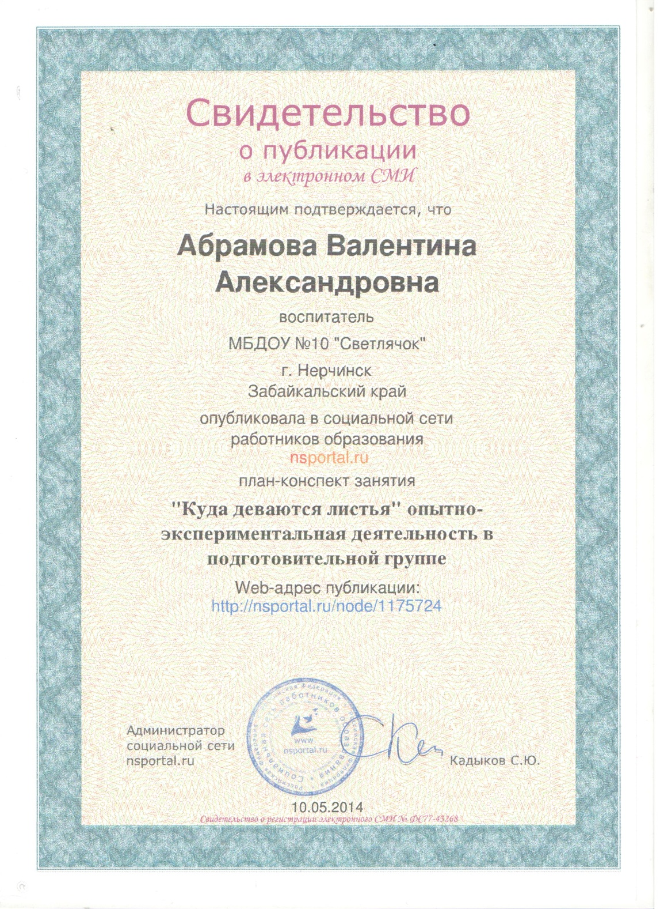

Slide 42
14.Отзывы о моей педагогической
деятельности

Slide 43
Отзыв администрации:
Абрамова Валентина Александровна работает с детьми старшего возраста дошкольного возраста. Она - творчески работающий, хорошо знающий психологию детей дошкольного возраста воспитатель. В ней сочетается огромное трудолюбие, любовь к своей профессии, детям, стремление к творчеству. Она умело использует свой богатый опыт и знания в работе с детьми. Изучает и знает особенности детей, обеспечивает индивидуальный подход, дифференцирует сложность заданий, осуществляет помощь. Педагог владеет современными педагогическими технологиями, использует ИКТ не только в организованной образовательной деятельности, но и в воспитательно-образовательном процессе и методической работе.
Валентина Александровна занимается самообразованием, отличается стремлением к поиску новых идей, новых решений педагогических задач, корректна во взаимоотношениях с коллегами, администрацией, посещает районные методические объединения воспитателей, открытые методические мероприятия.
Её характерные черты – требовательность к себе и своим воспитанникам.
Администрация ДОУ:
Заведующая Л.С.Колова
Старший воспитатель В.Г.Диттер

Slide 44
Отзывы педагогов:
Валентина Александровна работает в нашем детском саду 25 лет. За время работы с ней, я узнала её как позитивного, доброжелательного человека, профессионального педагога, внимательного, отзывчивого воспитателя. Валентину Александровну любят её воспитанники, с уважением относятся их родители и педагогический коллектив нашего детского сада. Уже не один год она является председателем профсоюзного комитета. С вниманием выслушает просьбу и старается оказать посильную помощь. Для своих двоих детей – сына и доченьки является авторитетом, любящей и заботливой мамой. Хочу пожелать ей дальнейших успехов в работе, творчестве, семейного благополучия и, чтобы её дети и воспитанники радовали своими успехами в дальнейшем.
Тимофеева С.А. - воспитатель
Валентина Александровна – целеустремлённый педагог, всегда добивающийся поставленной цели. Творческая личность, открытый и доброжелательный человек. Педагоги детского сада высоко оценивают её профессиональные знания и умения. Во взаимодействии с педагогами вежлива и тактична, пользуется уважением и вносит эмоциональный настрой в коллектив. Действует самостоятельно, имеет своё мнение, умеет быстро принимать решения в сложных ситуациях. Общение воспитателя с детьми в форме сотрудничества – спокойное, эмоциональное, поддерживающее познавательный интерес к деятельности. Валентина Александровна тесно сотрудничает с родителями. Родители отзываются на просьбы воспитателя, вместе обсуждают проблемы воспитания детей. Я хочу пожелать, чтобы её профессиональный путь был интересным, творческим и, чтобы её воспитанники чувствовали себя как дома – комфортно.
Яковлева О.Д. - воспитатель

Slide 45
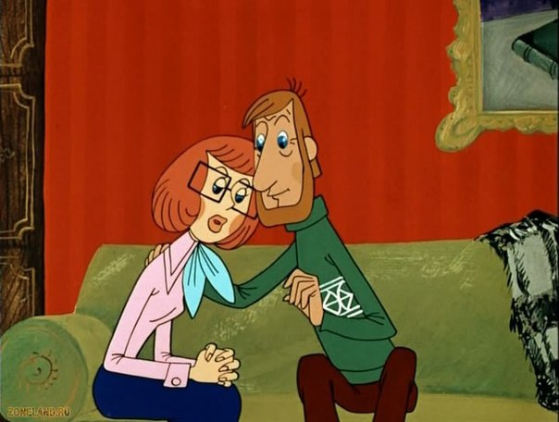
Наш сын Артём второй год под опекой Абрамовой В.А. и очень радует то, что с первых дней работы в нашей группе она сразу нашла общий язык с детьми и родителями. Это грамотный, отзывчивый человек, профессионал своего дела. Хочется отметить её чуткое отношение к детям, заботу, внимание, индивидуальный подход к каждому ребёнку, доброту и тепло. Ребёнок с радостью идёт в детский сад, потому что там его встретит любимый воспитатель, с которым ему интересно и можно поделиться своими детскими впечатлениями и переживаниями. Валентина Александровна умеет заинтересовать детей, увлечь. В группе царит комфортная тёплая обстановка, благодаря вниманию и пониманию.
С родителями Валентина Александровна тактична, всегда расскажет, чего достиг ребёнок, или над чем позаниматься с ним дополнительно дома. Оставляя ребёнка в детском саду, мы спокойны за него и знаем, что ему не будет скучно.
Спасибо Вам, Валентина Александровна, за воспитание нашего ребёнка!
С уважением, родители Подшивалова Артёма.
Отзывы родителей:
Абрамова В.А. воспитатель детского сада №10 г.Нерчинска – это грамотный,
высококвалифицированный специалист. Является ярким представителем «старой школы» в лучшем понимании этой фразы. Хочу отметить, чуткое отношение педагога к детям, заботу, внимание, доброту и теплоту. Воспитывая детей, Валентина Александровна умеет подобрать индивидуальный подход к каждому ребёнку. Обладая немалым багажом педагогического опыта и знаний, она знает, как мягко и ненавязчиво в игровой форме научить малышей дружить и уважать друг друга, творить и фантазировать, ценить прекрасное, любить себя и свою семью. Я полностью доверяю нашему воспитателю, ведь оставляя ребёнка на весь день, родителю очень важно знать, что его чадо в надёжных руках. И я спокойна за жизнь и безопасность своего ребёнка.
Большое спасибо!
Хулугурова Е.А.

Slide 46
Отзывы детей:
Артём П.: «Валентина Александровна добрая, ласковая, хорошая. Она мне нравится.»
Даша К.: «Вы – красивая, добрая, умная. Я вас люблю.»
Соня О.: «Вы красивая, вы о нас заботитесь, улаживаете спать, проводите интересные занятия. С вами весело.»
Маша Б.: «Валентина Александровна хорошая, учит детей, добрая. С ней не скучно. Желаю ей здоровья, счастья.»
Никита К.: «Вы красивая, ласковая, милая. Желаю, чтобы ты была всегда красивой.»

Slide 47
15.Приложение.
Фотоальбом

Slide 48
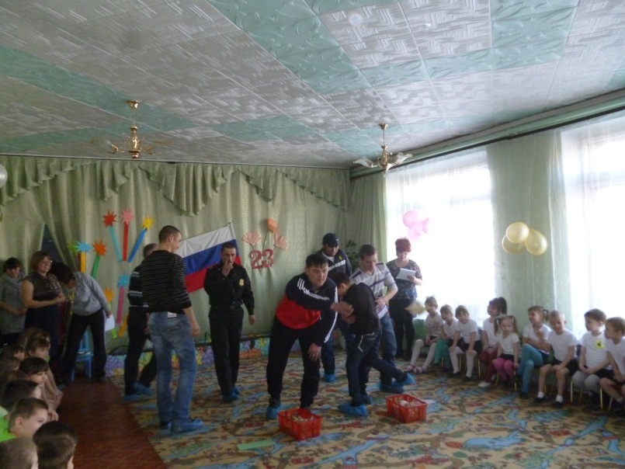
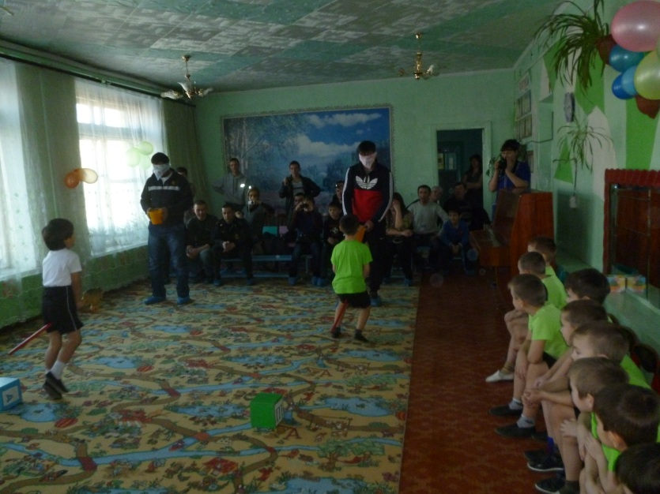
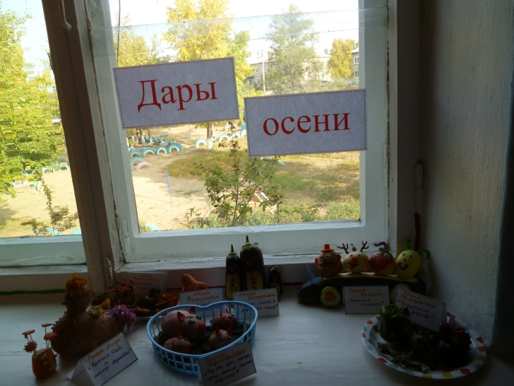
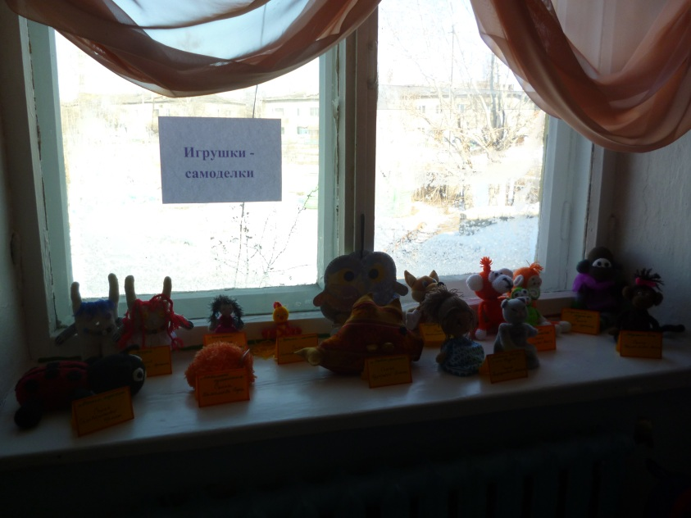
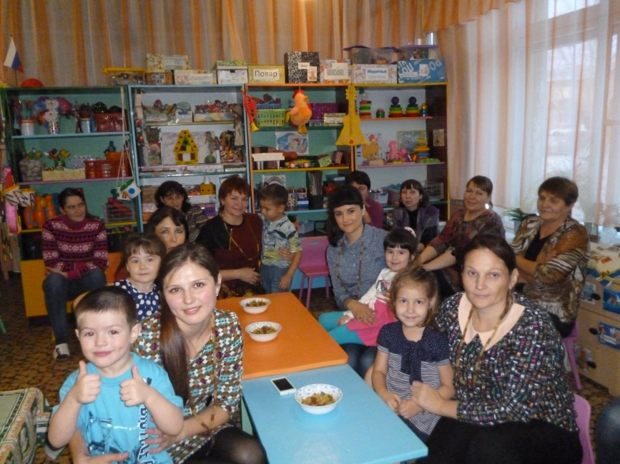
Работа с родителями

Slide 49
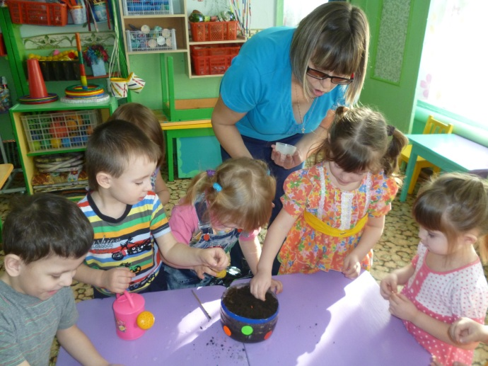
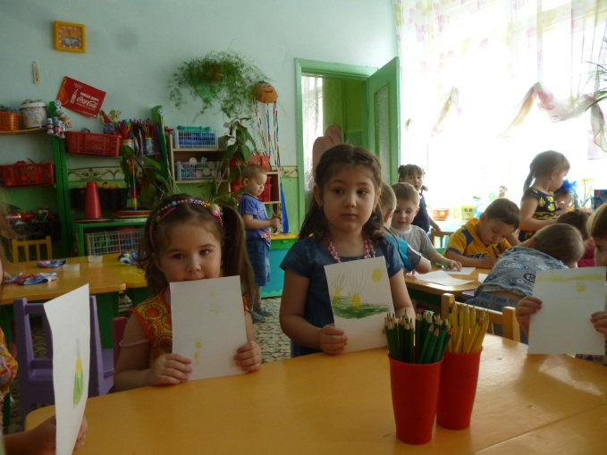
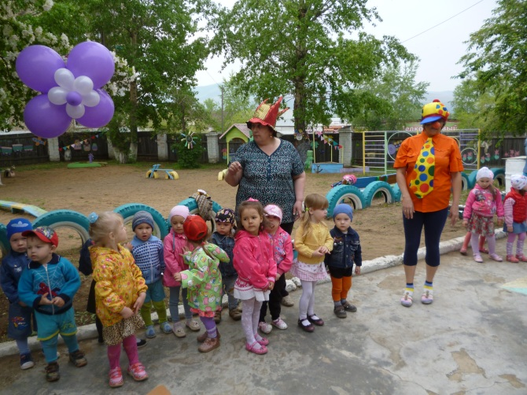
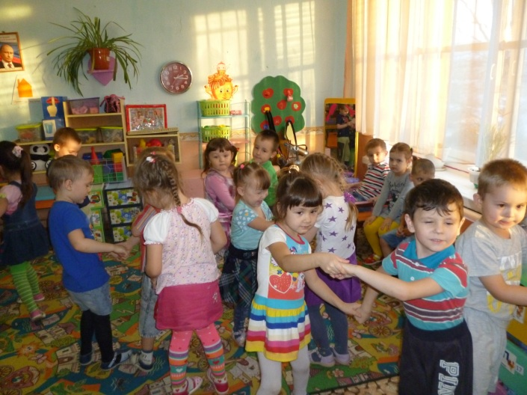
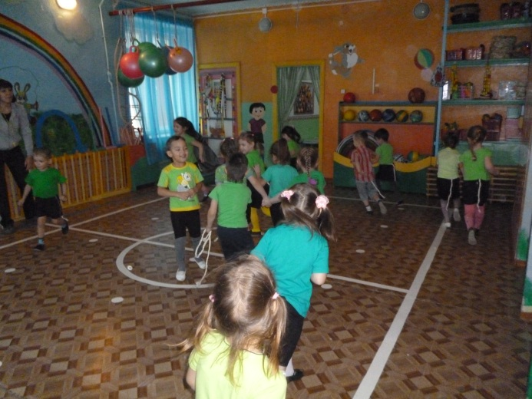
Учимся, играем, трудимся

Slide 50
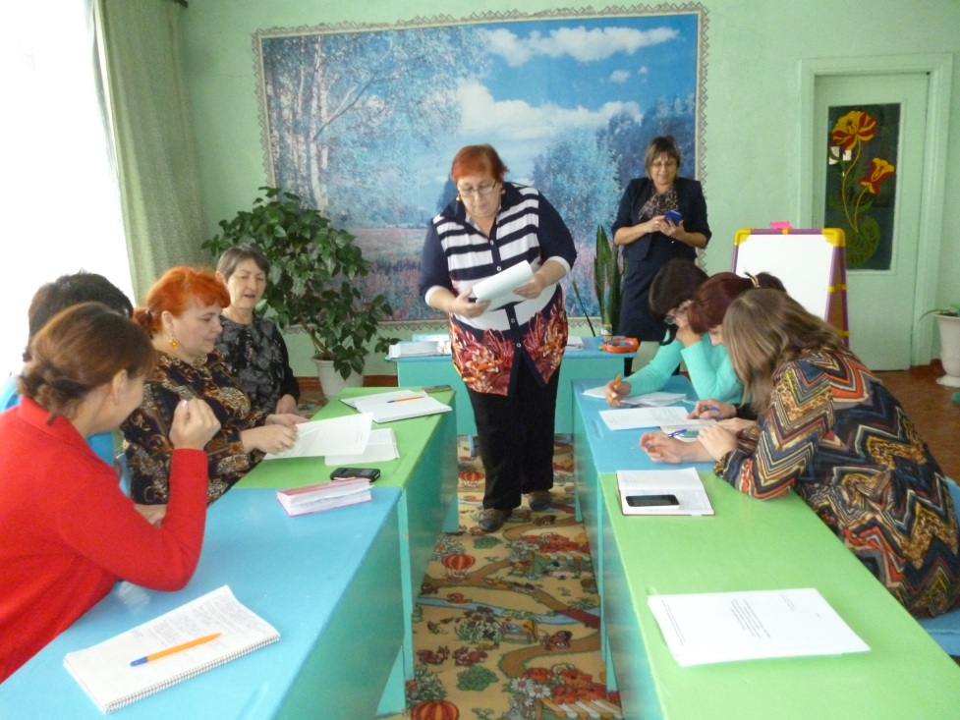
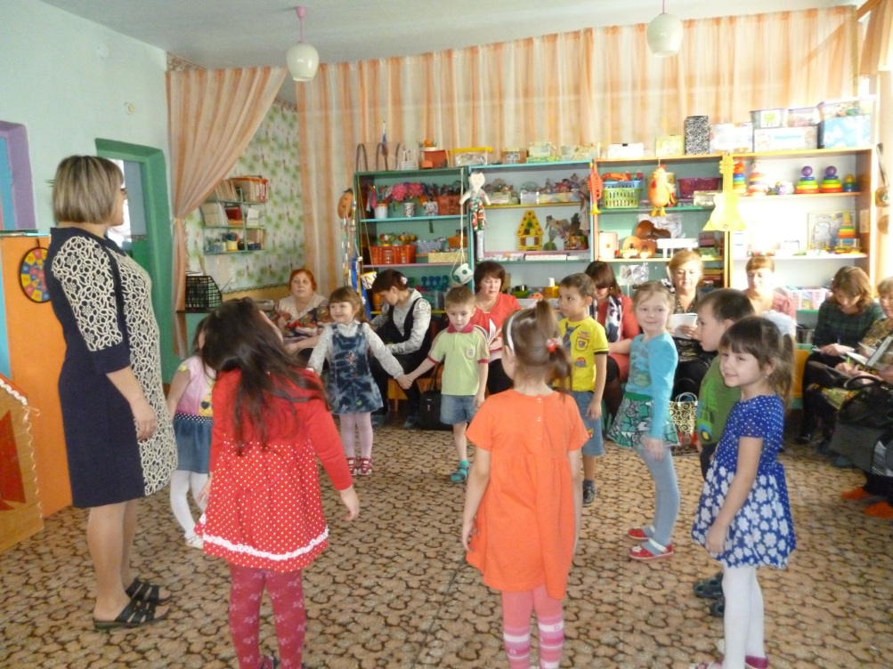
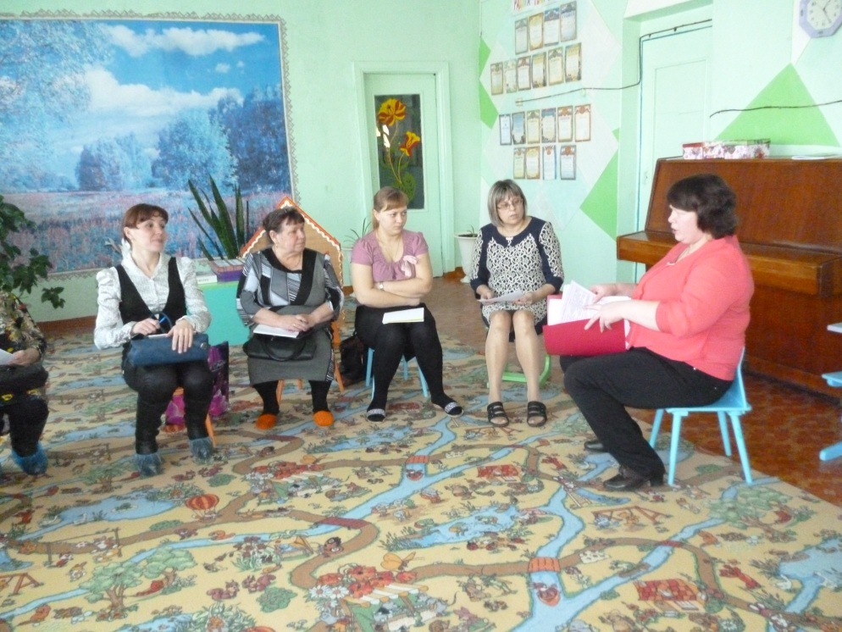
Наши полезные посиделки

Slide 51
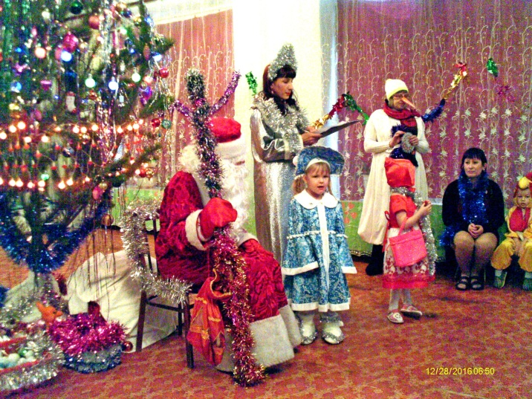
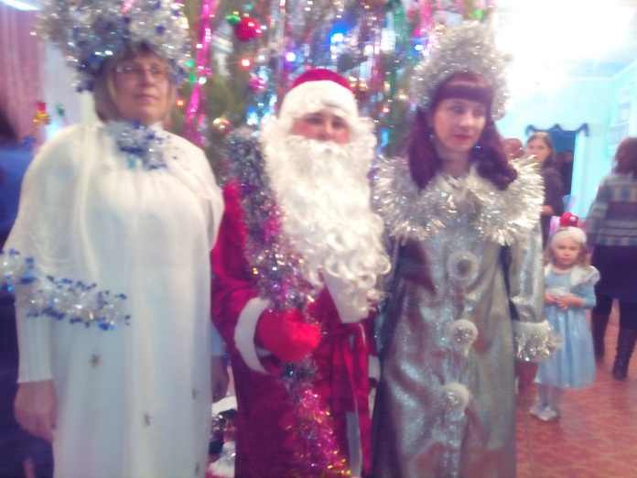
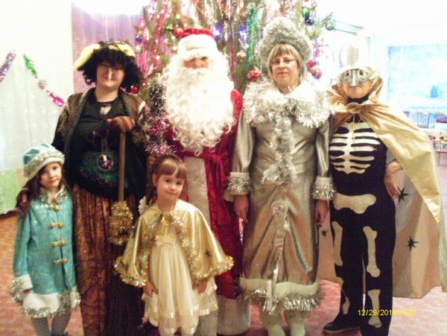
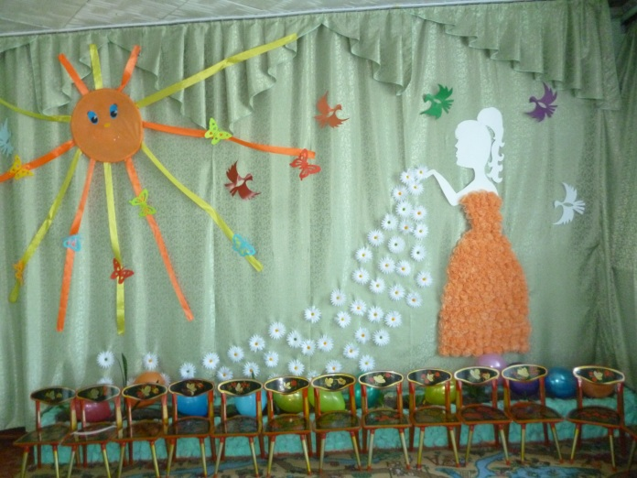
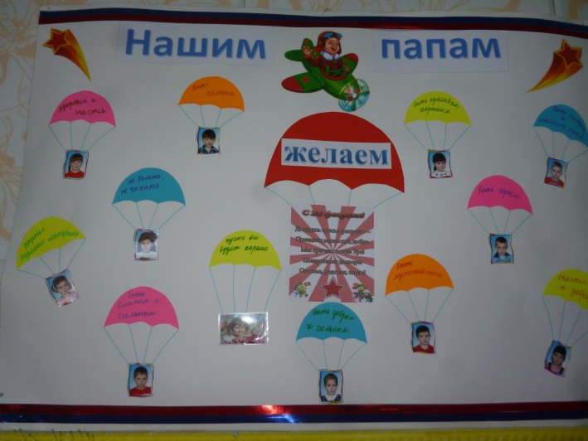
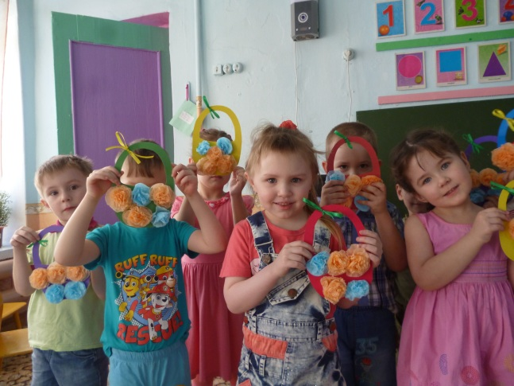
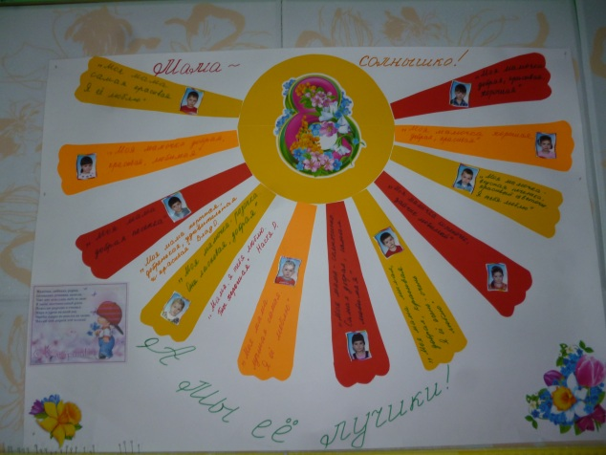
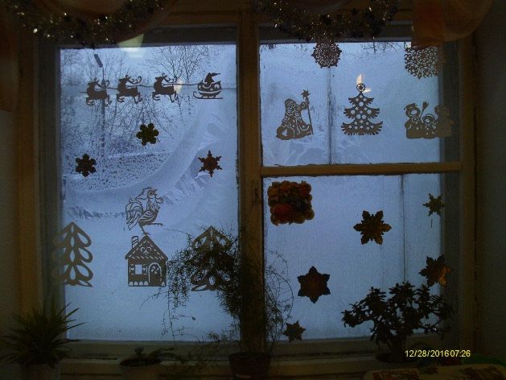
Моё творчество

Slide 52
Спасибо за внимание!

